Slide 1
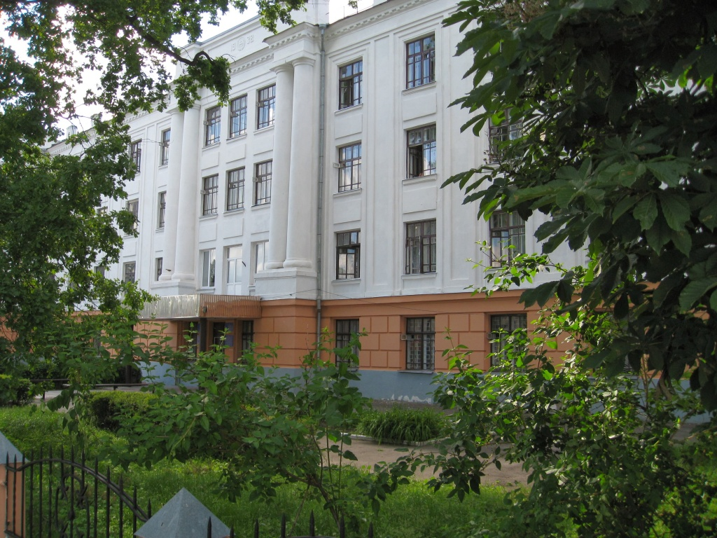
ЗВІТ ДИРЕКТОРА НІЖИНСЬКОГО ОБЛАСНОГО ПЕДАГОГІЧНОГО ЛІЦЕЮ ЧЕРНІГІВСЬКОЇ ОБЛАСНОЇ РАДИ ЗА РОБОТУ У 2016-2017 н.р.

Slide 2
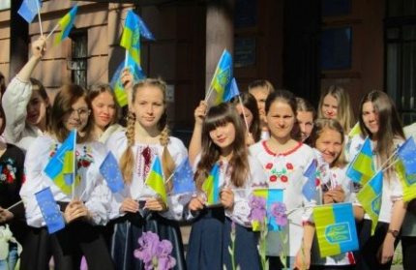
НАУКОВО-МЕТОДИЧНА ТЕМА ЛІЦЕЮ НА 2014-2019рр.
“ Упровадження педагогіки успіху у навчально-виховний процес ліцею ”

Slide 3
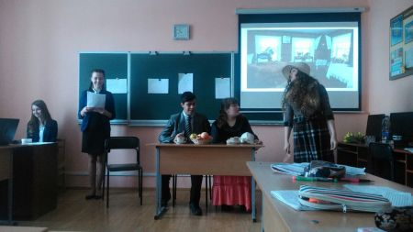
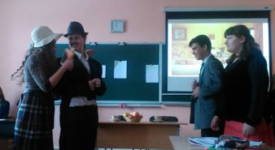
НАУКОВО-МЕТОДИЧНИЙ СЕМІНАР :
“Упровадження педагогіки успіху
у виховну роботу закладу” (лютий, 2016)
Позакласний захід
«У світі
чарівного кіно»
(Л.І.Петренко)

Slide 4
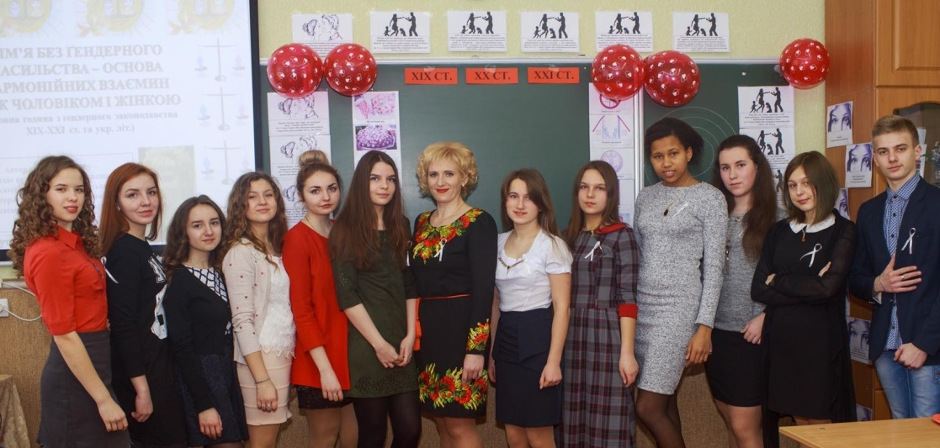
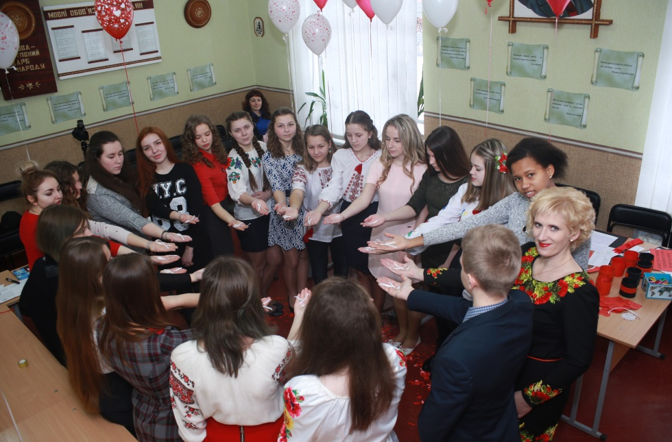
Виховна година «Сім’я без ґендерного насильства – основа гармонійних взаємин між чоловіком і жінкою»
(Бутурлим Т.І.)

Slide 5
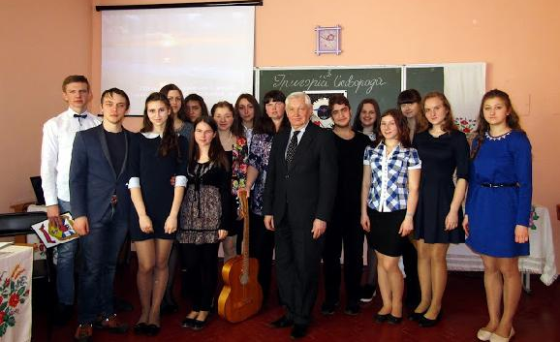
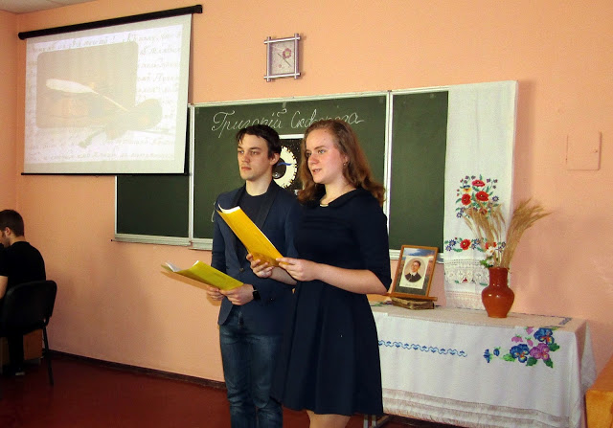
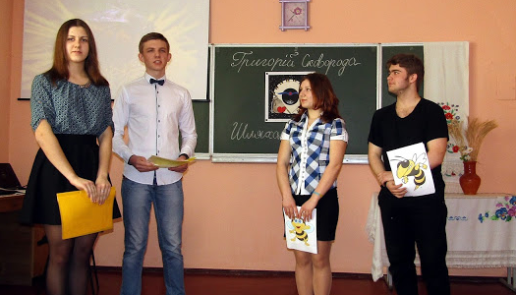
Виховна година «Григорій Сковорода. Шляхом серця»
(М.В.Палаєва)

Slide 6
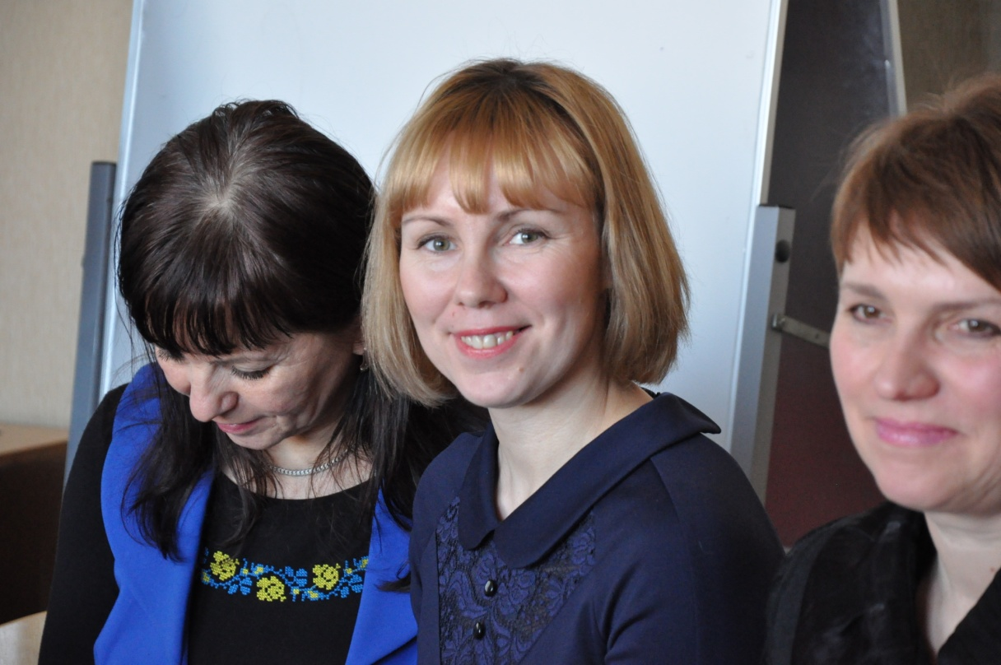
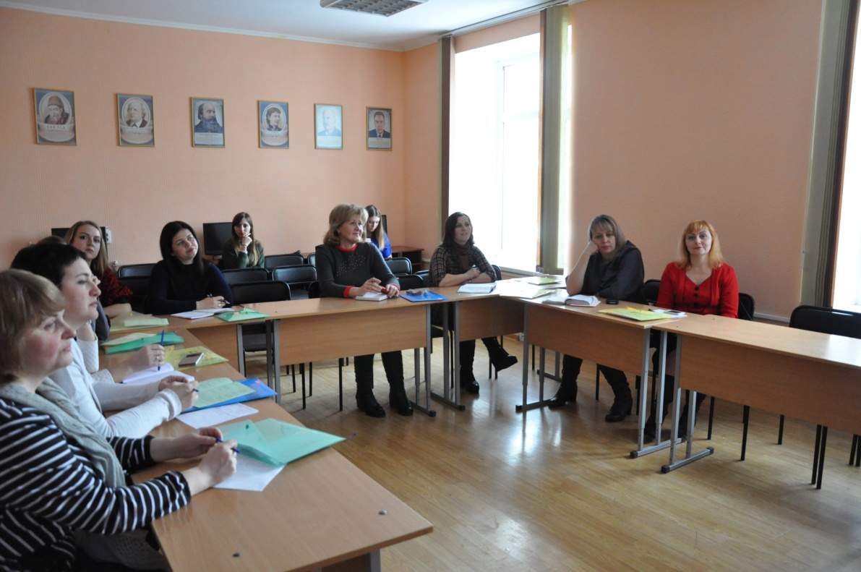
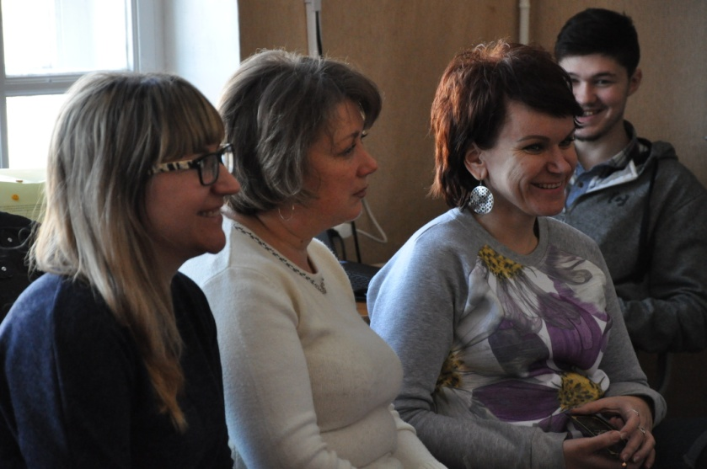
Тренінг
«Формула успіху»
(Л.М.Бойко)

Slide 7
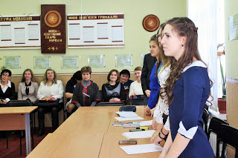
Відкрите засідання спецкурсу «Дебати» «Шлях до успіху – легкий шлях?!» (Л.М.Павлюк)

Slide 8
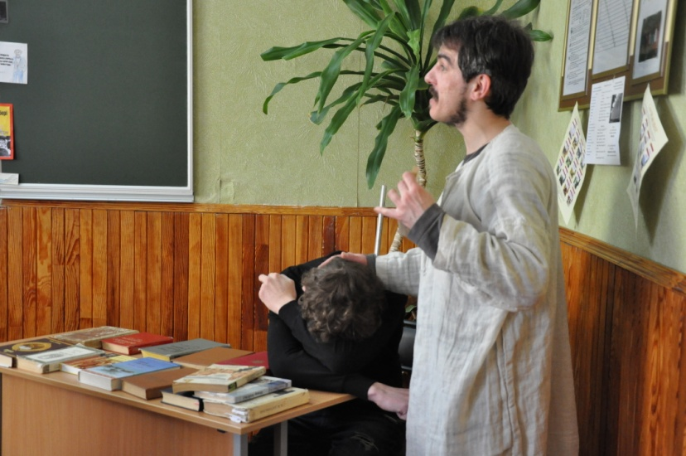
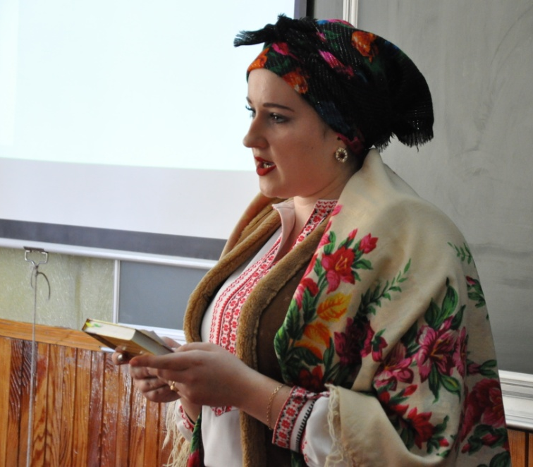
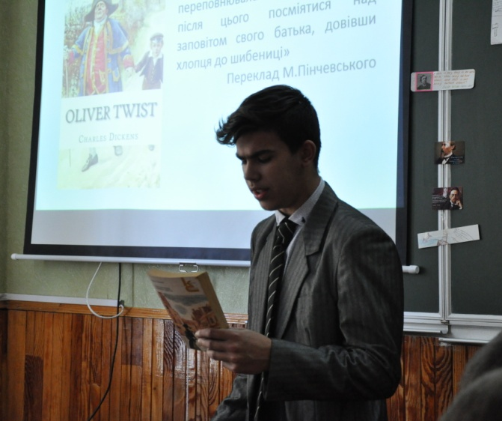
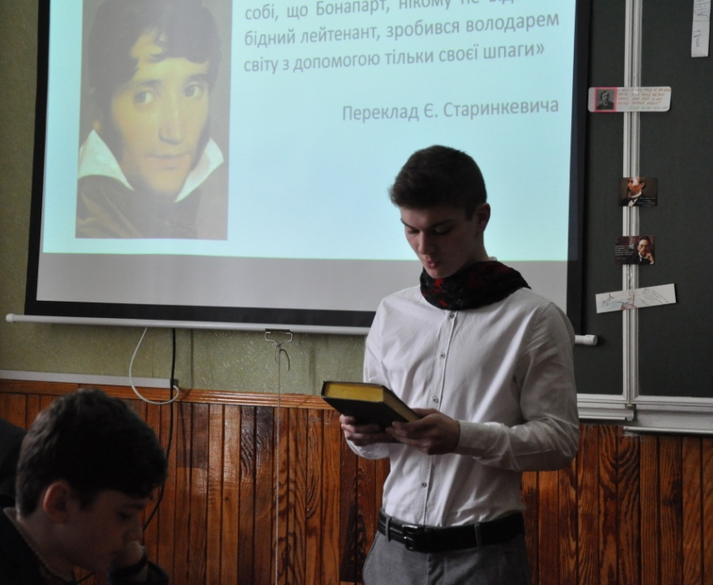
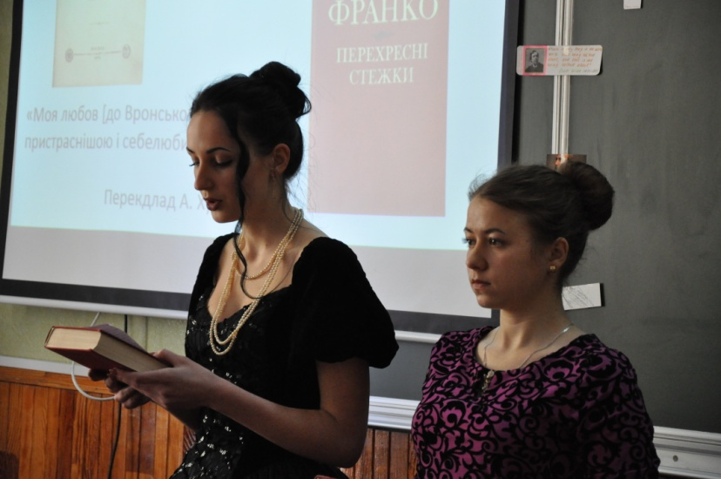
Позакласний захід із української та зарубіжної літератур «Навіщо це мені?.. або Вибір за тобою»
(парад літературних героїв) (Т.М.Шевчук)

Slide 9
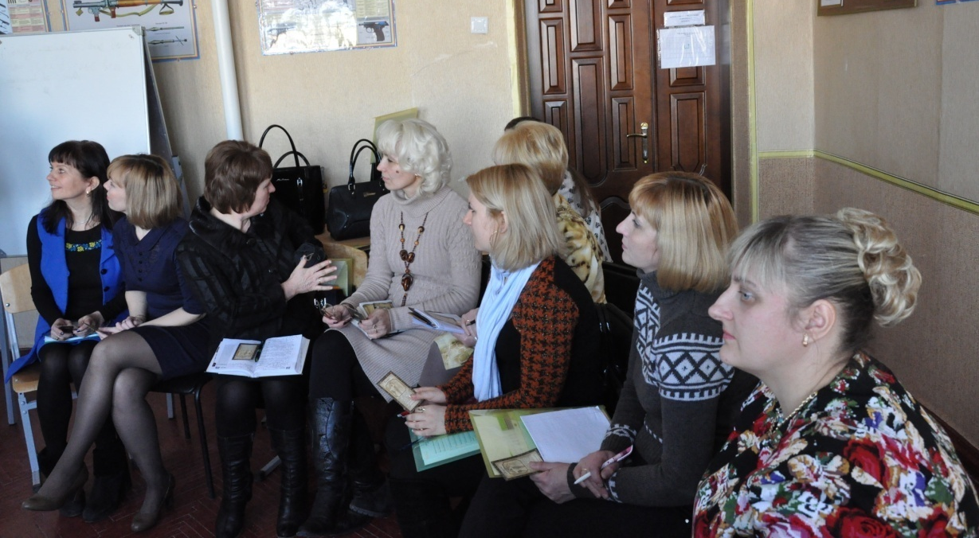
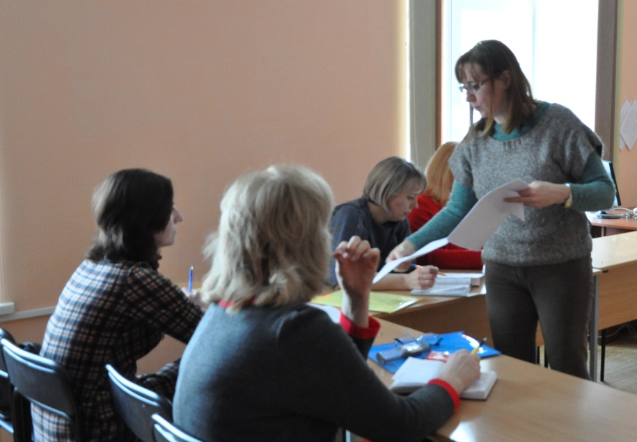
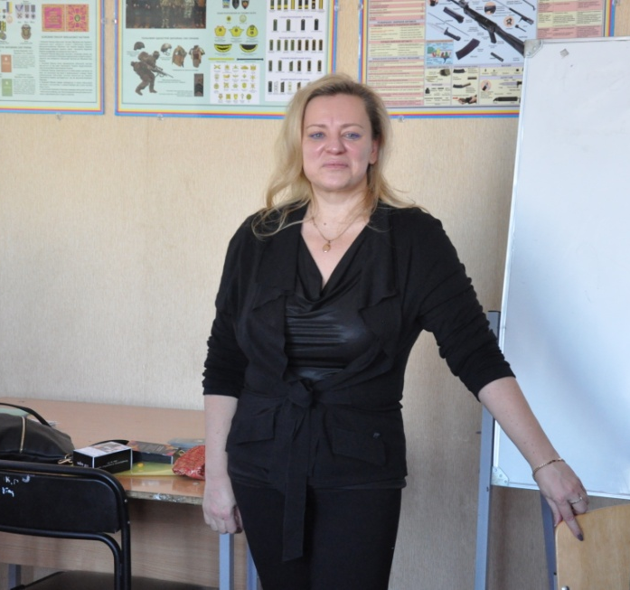
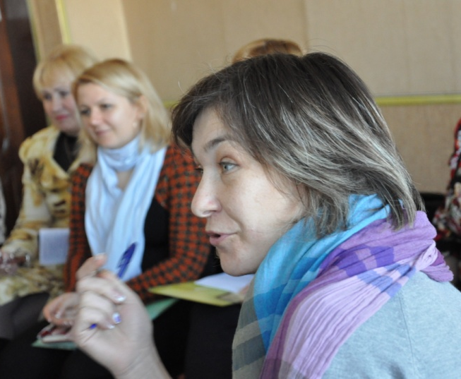
Майстер-класи
«Ділова інноваційна гра» (О.О.Горова)
«Пошук консенсусу» (С. М. Іванченко)

Slide 10
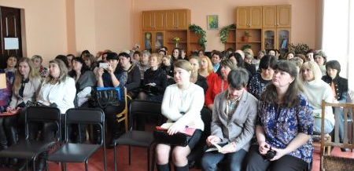
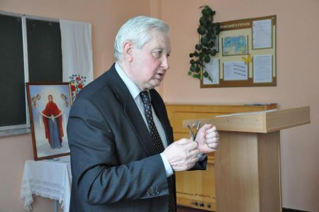
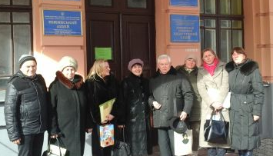
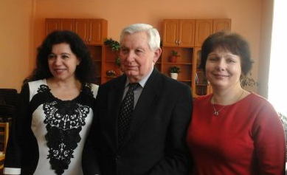
Виступ доктора психологічних наук, професора, дійсного члена Національної академії педагогічних наук України, директора Інституту проблем виховання НАПНУ І.Д. Беха

Slide 11
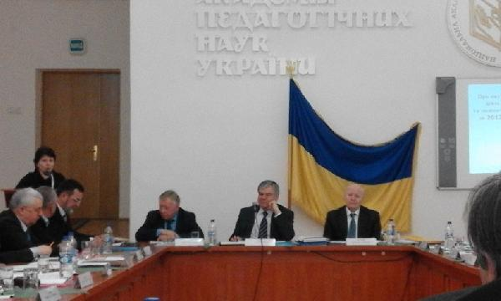
Ліцей включено до участі в проведенні Всеукраїнської дослідно-експериментальної роботи на тему : “ФОРМУВАННЯ ПОЗИТИВНОЇ ГРОМАДСЬКОЇ ДУМКИ ЩОДО ОСВІТНІХ ІННОВАЦІЙ”
(наказ МОН України від 04.03.2016 № 219)
УЧАСТЬ У ЗАСІДАННІ ПРЕЗИДІЇ НАЦІОНАЛЬНОЇ АКАДЕМІЇ ПЕДАГОГІЧНИХ НАУК УКРАЇНИ, (директор ліцею Т.М.Шевчук (23.03.2107))

Slide 12
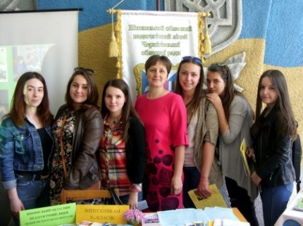
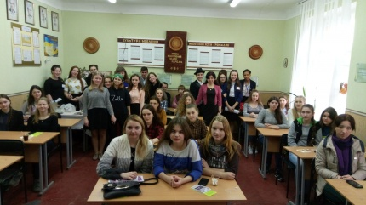
ВСТУПНА КАМПАНІЯ

Slide 13
УПРАВЛІНСЬКА ДІЯЛЬНІСТЬ
щотижневі оперативна наради при заступниках директора;
11 нарад при директорові;
8 педагогічних рад;
4 спільні засідання педагогічної ради та ради ліцею;
стан викладання 5 предметів: «Захист Вітчизни», курсу «Людина і світ», англійської мови, біології, технологій;
директорські контрольні роботи за завданнями й у формі ЗНО

Slide 14
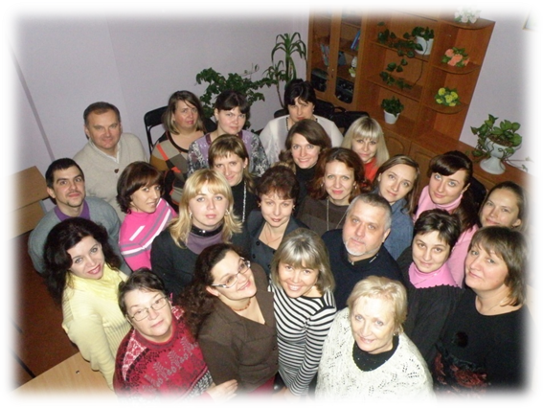
КОЛЕКТИВ ЛІЦЕЮ
29 - вчителі вищої категорії;
2 - вчитель І категорії;
5 - вчителі ІІ категорії;
12 – спеціалісти;
2 - доктори наук, професори кафедр НДУ імені Миколи Гоголя;
11 - кандидати наук, доценти
кафедр НДУ імені Миколи Гоголя;
2 - Відмінники освіти України;
6 - вчителі-методисти;
9 - старші вчителі;
3 – лауреати Премії Софії Русової

Slide 15
АТЕСТАЦІЯ ПЕДАГОГІВ
Чергова:
Л. І. Петренко – підтверджено кваліфікаційну категорію “спеціаліст вищої категорії” та педагогічне звання “старший учитель”;
А. М. Кайдаш – підтверджено кваліфікаційну категорію “спеціаліст вищої категорії” та присвоєно педагогічне звання “старший учитель”;
Л. П. Кузьменко – підтверджено кваліфікаційну категорію “спеціаліст вищої категорії”;
О. М. Рябцева – присвоєно кваліфікаційну категорію “спеціаліст вищої категорії”
М. В. Палаєва – присвоєно кваліфікаційну категорію “спеціаліст першої категорії”
Позачергова:
О. С. Дудченко – підтверджено кваліфікаційну категорію “спеціаліст вищої категорії” та присвоєно педагогічне звання “старший учитель”;
Т. І. Бутурлим – присвоєно педагогічне звання “старший учитель”

Slide 16
ПІДВИЩЕННЯ КВАЛІФІКАЦІЇ
- курси підвищення кваліфікації педагогічних працівників при ЧОІППО імені К.Д. Ушинського: Бондаренко Ю.І., Бронзенко Т.А., Вантух Т.М., Дудченко О.С., Кайдаш А.М., Сидоренко Т.М., Сліпак С.М., Фесенко Н.М., Шевчук Т.М.
- перевірка знань із ТБ, ОП, ПБ: Т.М.Вантух, О.О.Єрмоленко, С.І.Карпенко, Ю.О.Павлов, М.В.Палаєва, Н.О.Полянська, С.М.Сліпак, Т.М.Шевчук;
- навчання з державних закупівель: Г.Б.Городок, Т. М. Шевчук

Slide 17
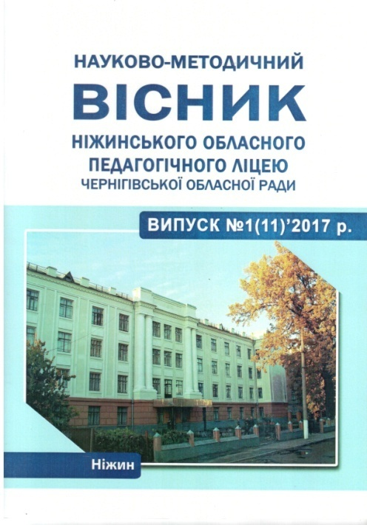
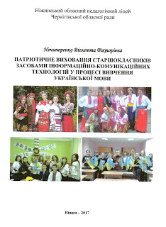
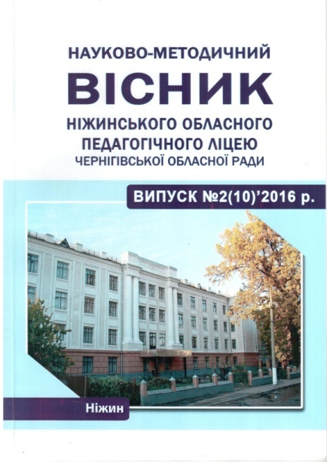
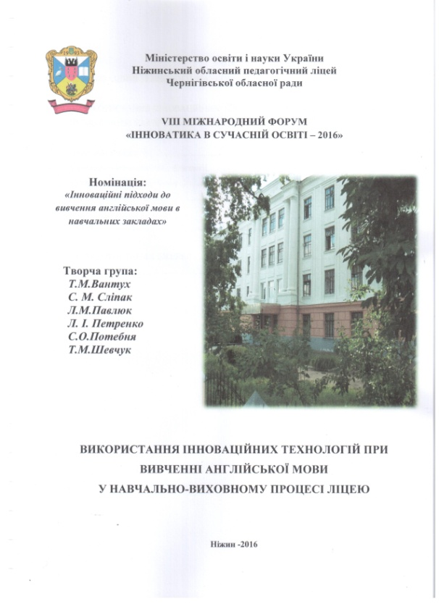
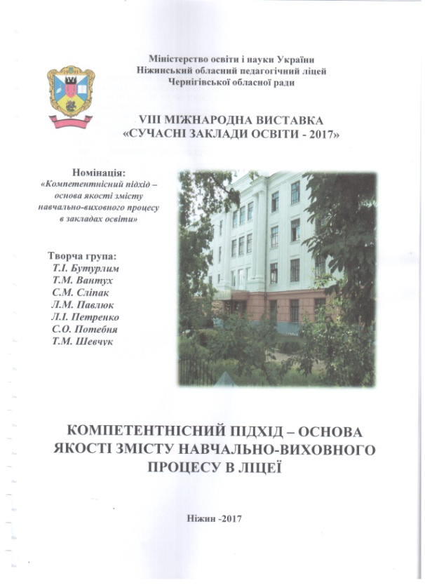
НАУКОВО-МЕТОДИЧНА РАДА

Slide 18
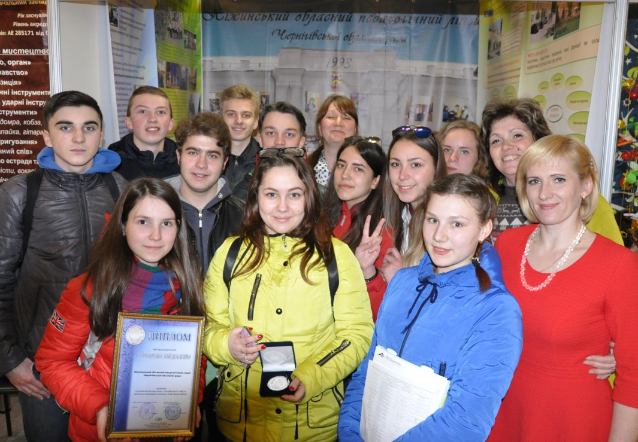
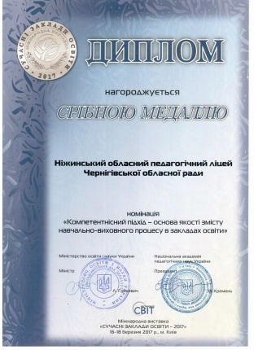
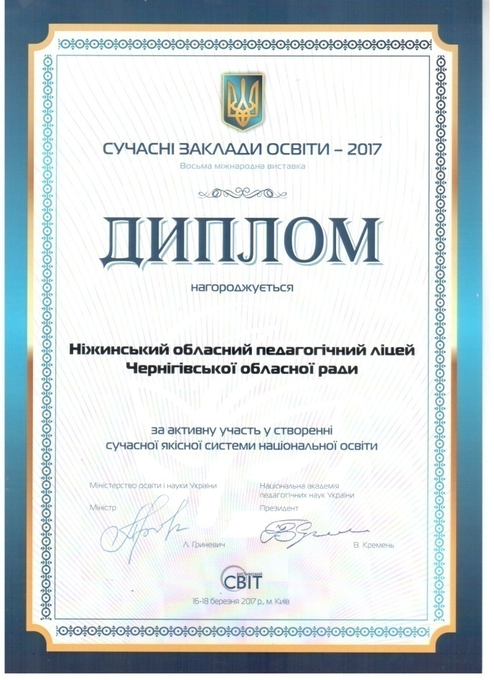
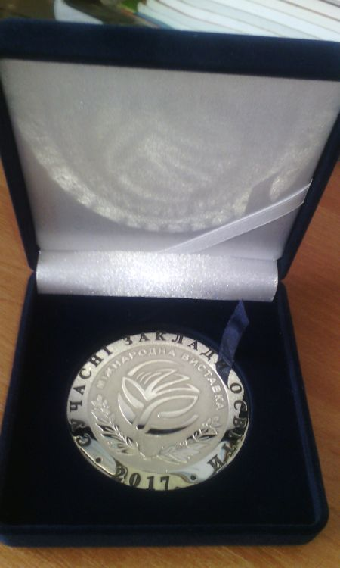
VIІІ МІЖНАРОДНА ВИСТАВКА “Сучасні заклади освіти – 2017”
“Компетентнісний підхід – основа якості змісту навчально-виховного процесу в ліцеї” – Срібна медаль (творча група вчителів Т.І. Бутурлим, Т.М.Вантух, С. М. Сліпак, Л. І. Петренко, С.О.Потебня , Т.М.Шевчук) (березень, 2017)

Slide 19
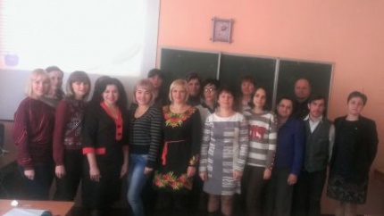
ПЕДАГОГІЧНІ ЧИТАННЯ
“ПЕДАГОГІЧНІ ІДЕЇ ІВАНА ДМИТРОВИЧА БЕХА”
(Павлюк Л.М., Бутурлим Т.І., Палаєва М.В.,
Карпенко С.І., Рябцева О.М. листопад 2016,)

Slide 20
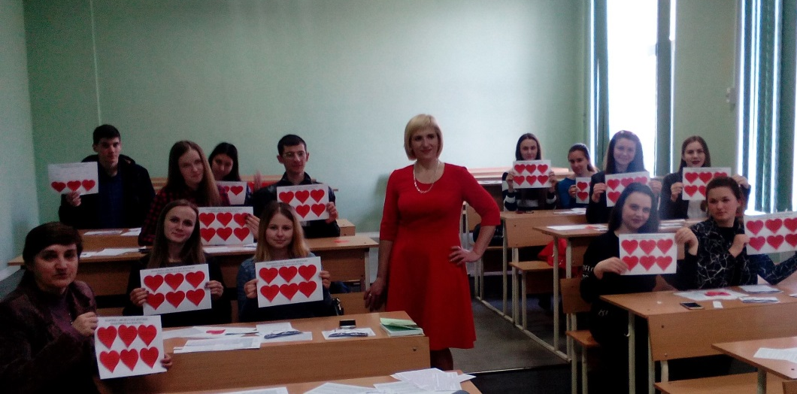
КАФЕДРА ВЧИТЕЛІВ СУСПІЛЬНО-ГУМАНІТАРНИХ ДИСЦИПЛІН
(Т.І. Бутурлим)
Майстер-клас «Сім’я без насильства – основа ґендерної гармонії» (Бутурлим Т.І., НДУ імені Миколи Гоголя, 26.04.2017)
Презентація збірки оповідань Ю. І.Бондаренка (Юрія Івано́вича) «Фарца»
(НДУ імені М. Гоголя, 29.03.2017 р., ліцей, 10.05.2017 р.)

Slide 21
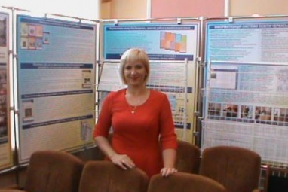
Лауреат VШ Міжнародного фестивалю педагогічних інновацій
(вересень 2016, Т.І.Бутурлим)

Slide 22
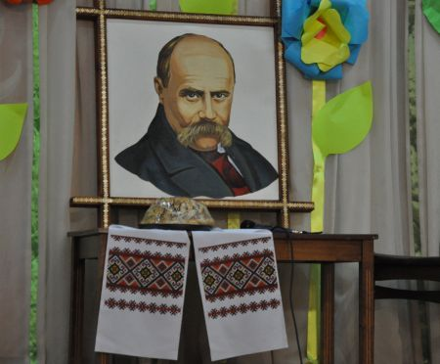
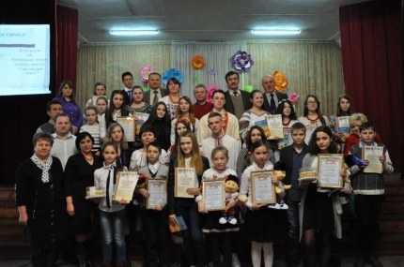
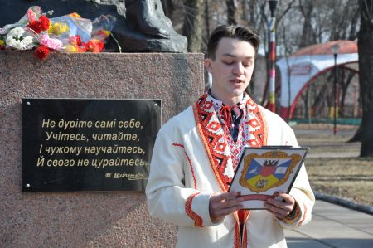
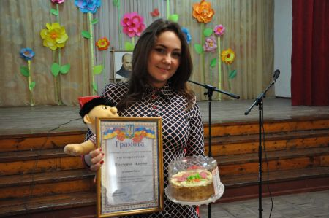
ХІІ Регіональний конкурс учнівської творчості “СЛАВНІ НАЩАДКИ ТАРАСА” (А.М.Кайдаш)

Slide 23
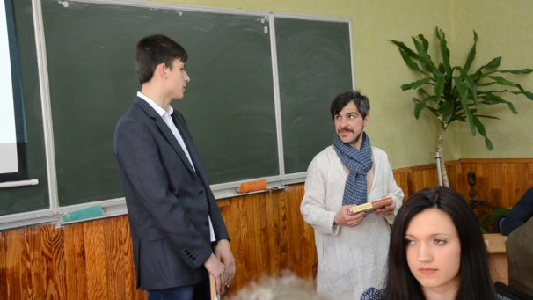
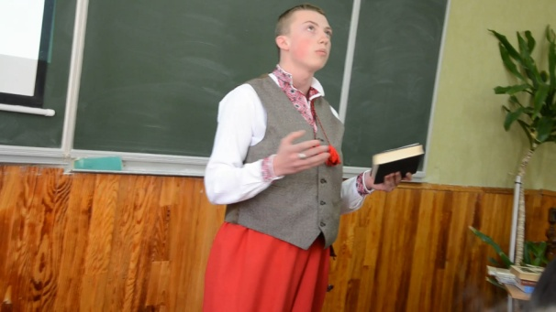
ВІДКРИТІ ВИХОВНІ ЗАХОДИ

Slide 26
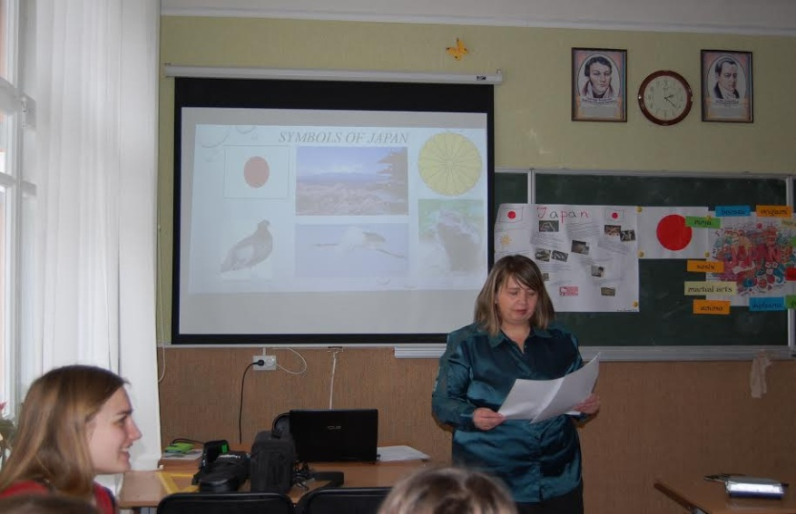
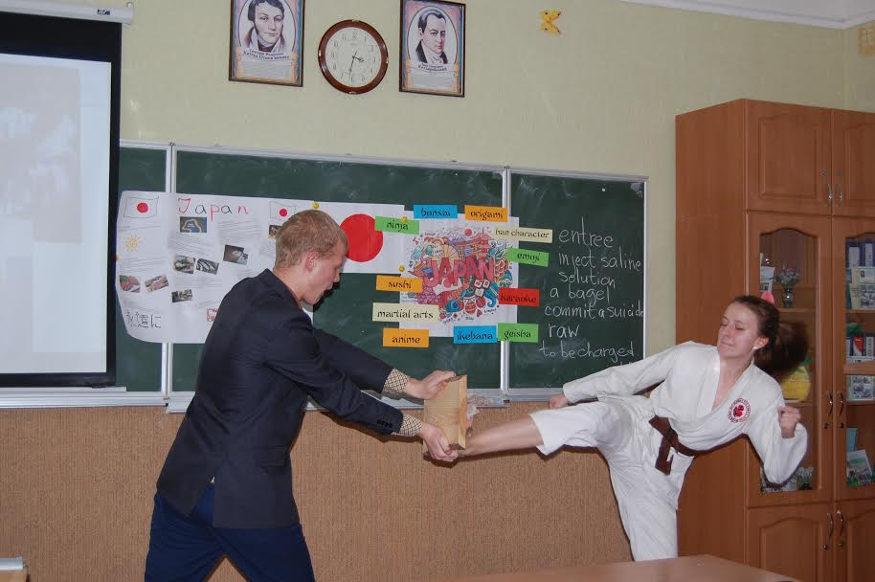
КАФЕДРА ВЧИТЕЛІВ ІНОЗЕМНИХ МОВ (С.О. Потебня)
Пізнавальна гра «Традиції святкувань у Німеччині»
Пізнавальний майстер-клас “Try Japan”

Slide 27
ДЕНЬ ЄВРОПИ В ЛІЦЕЇ

Slide 28
ВІДКРИТЕ ЗАНЯТТЯ СПЕЦКУРСУ “ДЕБАТИ”
презентація навчального проекту на соціальну тему:
“ Світ
тварин і я! ”
(Л.М.Павлюк)

Slide 29
ОБЛАСНА НАУКОВО-ПРАКТИЧНА КОНФЕРЕНЦІЯ «АКТУАЛЬНІ ПРОБЛЕМИ ТА ПЕРСПЕКТИВИ ВИВЧЕННЯ ІНОЗЕМНОЇ МОВИ: ДОСВІД МИНУЛОГО - ПОГЛЯД У МАЙБУТНЄ» (листопад, 2016)

Slide 30
VІІІ МІЖНАРОДНИЙ ФОРУМ «ІННОВАТИКА В СУЧАСНІЙ ОСВІТІ»
конкурсна робота “Використання інноваційних технологій при вивченні англійської мови у навчально-виховному процесі ліцею” – Золота медаль
(творча група вчителів Т.М. Вантух, С.М.Сліпак, Л.М.Павлюк,
Л.І.Петренко, С.О.Потебня,
Т.М.Шевчук)

Slide 32
Лауреат обласної премії ім. Софії Русової
(жовтень 2016, Л.М.Павлюк)

Slide 33
КАФЕДРА ВЧИТЕЛІВ ПРИРОДНИЧО-МАТЕМАТИЧНИХ ДИСЦИПЛІН (С.М. Сліпак)
Лауреат Українсько-канадського конкурсу педагогічних інновацій Фонду Президента УВАН у Канаді, професора Манітобського університету Ореста Цапа
(листопад 2016, С.М.Сліпак)

Slide 34
- вчитель інформатики В. М. Харченко - член журі предметної олімпіади міського та обласного етапу,
вчитель математики Т.М.Шмаглій – член журі обласного етапу олімпіади з математики, вона систематично поповнює власний блог.
дипломи ІІ і ІІІ ступенів на всеукраїнських учнівських предметних олімпіадах обласного рівня:
фізика – диплом ІІ ступеня, географія – диплом ІІ ступеня,
хімія – диплом ІІІ ступеня,
Бережняк Ольга та Луговський Володимир отримали дипломи І ступеня як учасники Обласної Інтернет-школи для обдарованих школярів «Юний програміст» (вчитель Харченко В.М.)

Slide 36
КАФЕДРА ВЧИТЕЛІВ ХУДОЖНЬО-ЕСТЕТИЧНОГО РОЗВИТКУ, ФІЗИЧНОЇ КУЛЬТУРИ, ЗАХИСТУ ВІТЧИЗНИ, ТЕХНОЛОГІЙ ТА ВИХОВАТЕЛІВ (Т.М. Вантух)
ПАТРІОТИЗМ ЯК ДІЯ

Slide 39
УЧНІВСЬКИЙ КОНТИНГЕНТ
Курс | Клас | Кількість учнів (всього) | Профілі | Кількість учнів, що спеціалізуються з профілю
І курс
1 | Української філології | 30 | Українська мова та література | 30
1 | Іноземної філології | 30 | Англійська, німецька мови | 30
1 | Фізико-математичний | 30 | Фізика, математика | 30
Всього
ІІ курс
2 | Української філології | 28 | Українська мова та література | 28
2 | Іноземної філології | 29 | Англійська, німецька мови | 29
2 | Фізико-математичний | 30 | Фізика, математика | 30
Всього |  | 87 |  | 87
Разом на І та ІІ курсах |  | 177 |  | 177

Slide 40
СОЦІАЛЬНИЙ ПАСПОРТ ЗАКЛАДУ
що проживають на квартирах – 18;
що мешкають у Ніжині – 52;
учнів-напівсиріт – 6;
перебувають під опікою – 2;
з багатодітних сімей – 11;
малозабезпечених – 2;
учнів з особливими потребами – 4;
постраждалих внаслідок катастрофи на ЧАЕС – 6;
кожного дня їздять додому – 11;
Проживають у гуртожитку – 95;
переселенці із зони проведення АТО - 2

Slide 41
РЕЗУЛЬТАТИ РІЧНОЇ АТЕСТАЦІЇ УЧНІВ
№ п/п | Зведена інформація | Учнів |  |  |  | %
І | На початок року | 177 |  |  |  | 100
 | Вибуло
 | Прибуло
ІІ | Закінчило І семестр. усього учнів | 177 |  |  |  | 100
 | ІІ курс | 87 |  |  |  | 100
 | І курс | 90 |  |  |  | 100
І курс
ІІІ | Закінчило навчальний рік на високому рівні | 8 |  |  |  | 9
 | достатньому рівні | 41 |  |  |  | 46
 | середньому рівні | 41 |  |  |  | 45
 | початковому рівні | - |  |  |  | -
ІІ курс |  |  | 2016/2017 | 2015/2016 |  | 2016/2017 | 2015/2016
ІV | Закінчило І семестр на високому рівні | 13 |  | 12 |  | 15 | 14
 | на достатньому рівні | 48 |  | 41 |  | 55 | 47
 | на середньому рівні | 26 |  | 34 |  | 30 | 39
 | на початковому рівні | - |  | - |  | - | -
Разом
V | Закінчило навчальний рік на високому рівні | 21 |  |  | 110 | 12 | 62
 | на достатньому рівні | 89 |  |  |  | 50
 | на середньому рівні | 67 |  |  |  | 38
 | на початковому рівні | - |  |  |  | -

Slide 42
Предметні тижні
Тиждень правознавства
Тиждень української мови

Slide 43
Предметні тижні
Тиждень зарубіжної літератури
Тиждень української літератури

Slide 44
Предметні тижні
Тиждень іноземних мов
Тиждень біології

Slide 45
СПЕЦКУРСИ, ФАКУЛЬТАТИВИ, ГУРТКИ
«Чарівна бісеринка»
«Фольклорний»
«Гри на гітарі»
«Що? Де? Коли?»
«Театральний»

Slide 46
ЛІЦЕЙСЬКЕ НАУКОВЕ ТОВАРИСТВО ЮНИХ ФІЛОЛОГІВ

Slide 47
ПОДЯКА ЛІЦЕЮ
за активну участь у розвитку обдарувань учнів

Slide 48
ЛІЦЕЙСЬКЕ НАУКОВЕ ТОВАРИСТВО “ІНТЕЛЕКТУАЛ”
(12 дипломів)

Slide 49
ПРИЗЕРИ ІІІ ЕТАПУ ВСЕУКРАЇНСЬКОГО КОНКУРСУ-ЗАХИСТУ НАУКОВО-ДОСЛІДНИХ РОБІТ МАНУ

Slide 50
ПЕРЕМОЖЦІ ІІІ ЕТАПУ ОЛІМПІАД (9 дипломів: англ. мова – 3; нім. мова, хімія, географія, фізика, правознавство, історія – по 1 )

Slide 51
УЧАСТЬ ЛІЦЕЇСТІВ У ТВОРЧИХ КОНКУРСАХ 2016-2017

Slide 52
ЧЕРНІГІВСЬКА ОБЛАСНА ЛІТНЯ ШКОЛИ ДЛЯ ОБДАРОВАНИХ ТА ТАЛАНОВИТИХ ДІТЕЙ

Slide 53
УЧАСТЬ УЧИТЕЛІВ ТА УЧНІВ У КОНФЕРЕНЦІЯХ І СЕМІНАРАХ

Slide 54
ДРУКОВАНІ ЗАСОБИ МАСОВОЇ ІНФОРМАЦІЇ
58 публікацій педагогів;
25 публікацій учнівських

Slide 55
ВИХОВНА РОБОТА В ЗАКЛАДІ

Slide 56
ПРЕЗЕНТАЦІЯ НАЦІОНАЛЬНО-ПАТРІОТИЧНОГО ВИХОВАННЯ В ЛІЦЕЇ ПІД ЧАС ЗАСІДАННЯ КРУГЛОГО СТОЛУ НА VIІІ МІЖНАРОДНІЙ ВИСТАВЦІ
“СУЧАСНІ ЗАКЛАДИ ОСВІТИ – 2017”
“РЕГІОНАЛЬНИЙ КОНКУРС УЧНІВСЬКОЇ ТВОРЧОСТІ «СЛАВНІ НАЩАДКИ ТАРАСА» ЯК СКЛАДНИК КОНЦЕПЦІЇ НАЦІОНАЛЬНО-ПАТРІОТИЧНОГО ВИХОВАННЯ “
(С.М.Сліпак, Т.М.Шевчук,
16.03.2107)

Slide 58
ДЕНЬ ВИШИВАНКИ В ЛІЦЕЇ

Slide 60
УЧНІВСЬКЕ САМОВРЯДУВАННЯ

Slide 61
ПРЕВЕНТИВНА РОБОТА
Рада профілактики сприяла активізації роботи з попередження серед ліцеїстів протиправних дій, організації та систематичному вивченню законів України та інших правових актів

Slide 62
- Діагностична робота
- Психологічна просвіта
- Корекційно-відновлювальна та розвивальна робота
ПСИХОЛОГІЧНА СЛУЖБА

Slide 64
ЗМІЦНЕННЯ ЗДОРОВ'Я

Slide 65
ПРОФОРІЄНТАЦІЙНА РОБОТА
організовані зустрічі з представниками :
військового інституту телекомунікацій та інформатизації Національного технічного університету України «КПІ»;
Ніжинського державного університету імені Миколи Гоголя;
Академії державної пенітенціарної служби;
Чернігівського національного технологічного університету;
Національного університету біоресурсів і природокористування України;
Київського національного університету культури і мистецтв;
Ніжинського міськрайонного центру зайнятості

Slide 67
СПІВПРАЦЯ З ГРОМАДСЬКІСТЮ

Slide 68
БАЖАЄМО ГАРНО ВІДПОЧИТИ, НАБРАТИСЯ
СИЛ ПІД ЧАС ЛІТНІХ КАНІКУЛ
ДЯКУЄМО ЗА УВАГУ!

Slide 69
Інтернет-ресурси
Шпалери
http://www.prezentacii-angliyskiy.ru/
Благодійний фонд “ Ніжен ”
http://nizhen.com.ua/
ДЯКУЄМО ЗА УВАГУ!

